Slide 1

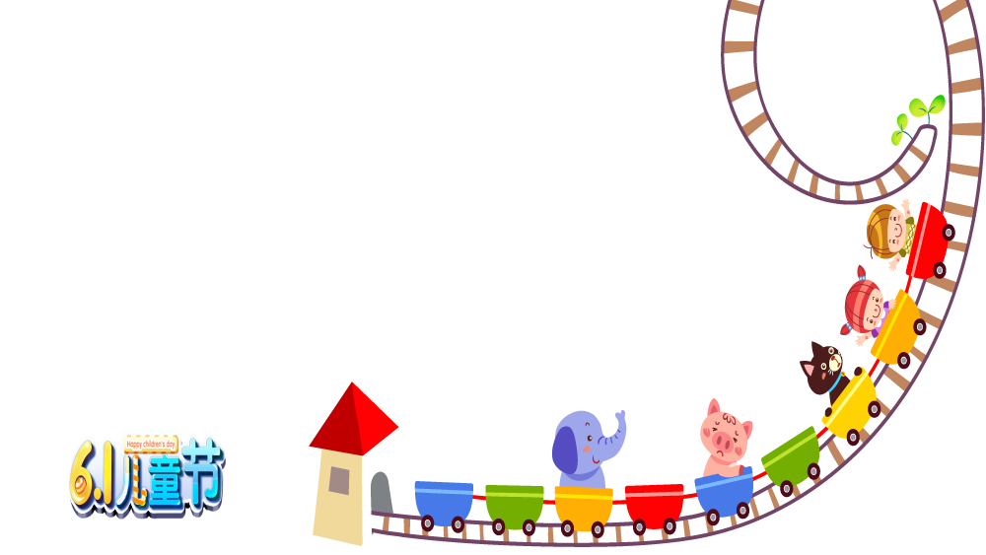
CHÀO MỪNG
CÁC CON ĐẾN VỚI TIẾT TIẾNG VIỆT LỚP 1

Slide 2


ÔN VÀ KHỞI ĐỘNG
chuẩn, khuân, tuần
Đọc
thuật, luật, xuất
mùa xuân, xuất phát
Gần Tết, bố và Hà đi chợ hoa mua đào và quất. Cành đào chi chít lộc non, những nụ hoa phớt hồng đang e ấp nở.

Slide 3

Tiếng Việt 1
Bài 79: uyên uyêt

Slide 4
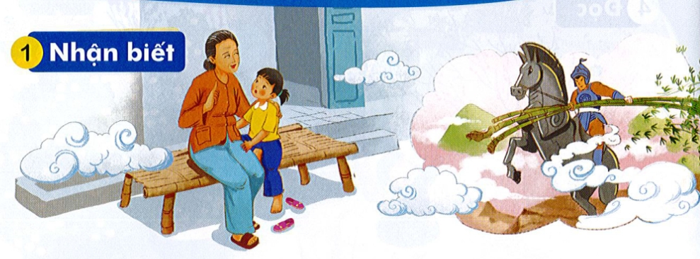
Bà kể chuyện hay tuyệt.
uyên
uyêt

Slide 5
1
§äc
n
t
uyên
yê
uyêt
yê

Slide 6
1
§äc
uyên
uyêt
ch uyên
chuyện
chuyến luyện thuyền truyện
duyệt khuyết tuyết tuyệt

Slide 7
1
§äc
con thuyền
trăng khuyết
truyền thuyết

Slide 8
§äc
uyên
uyêt
1
ch uyên
chuyện
chuyến luyện thuyền truyện
duyệt khuyết tuyết tuyệt
con thuyền
trăng khuyết
truyền thuyết

Slide 9

THƯ GIÃN

Slide 10




LUYỆN VIẾT

Slide 11
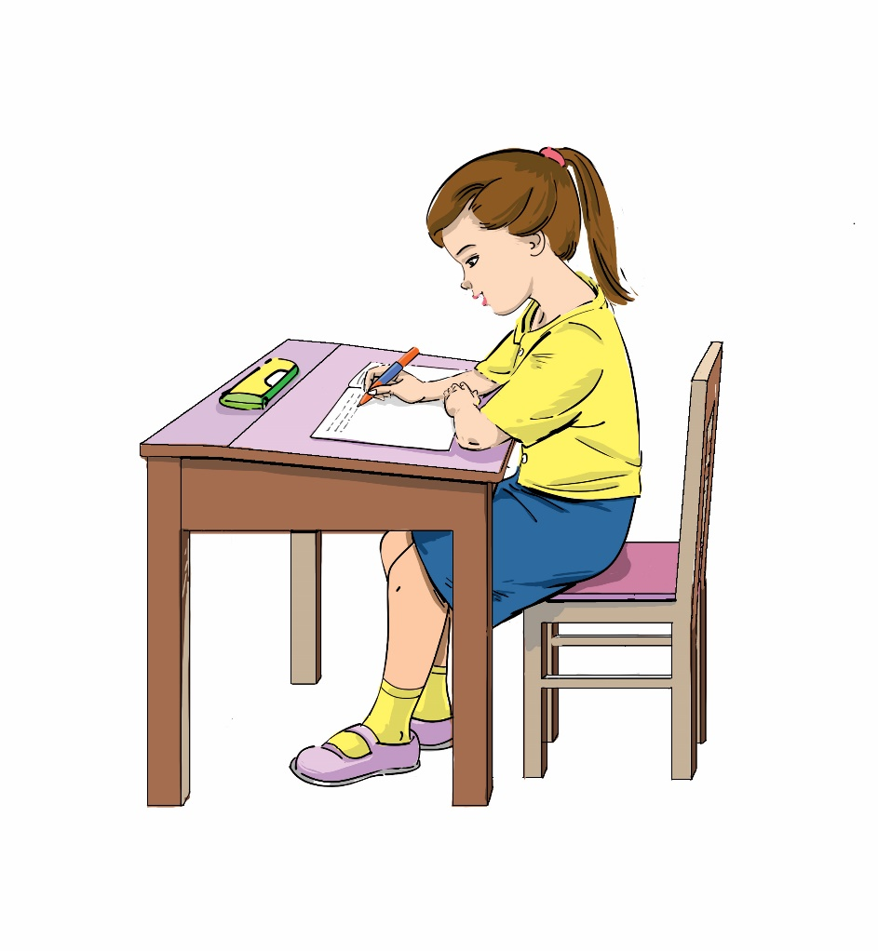

Slide 12
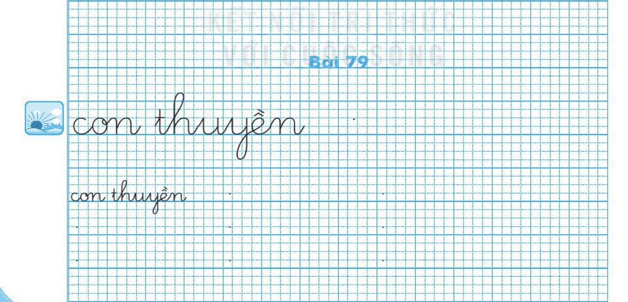


Slide 14
THƯ GIÃN

Slide 15
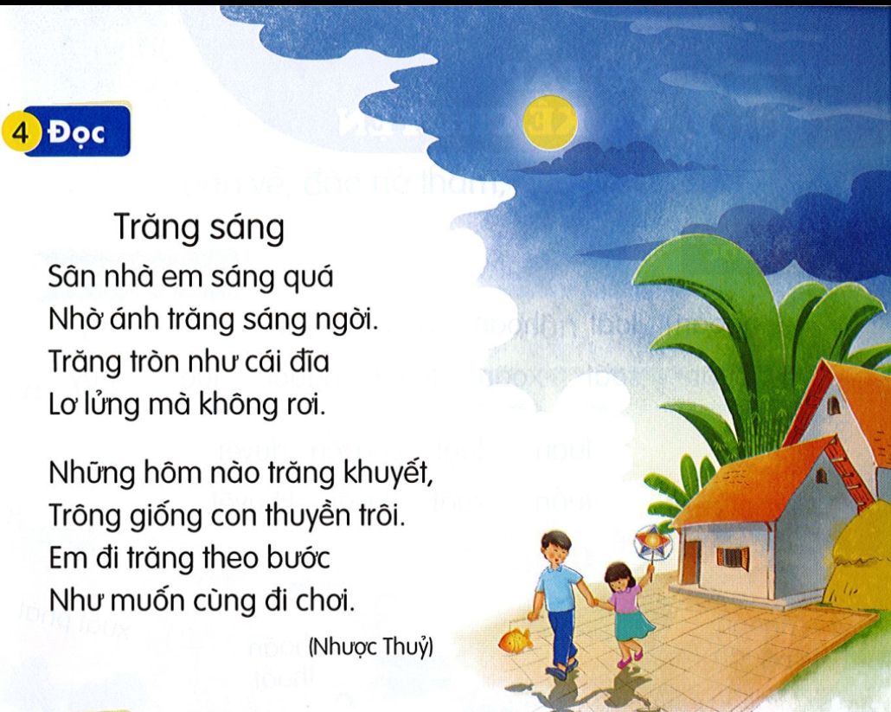

Slide 16
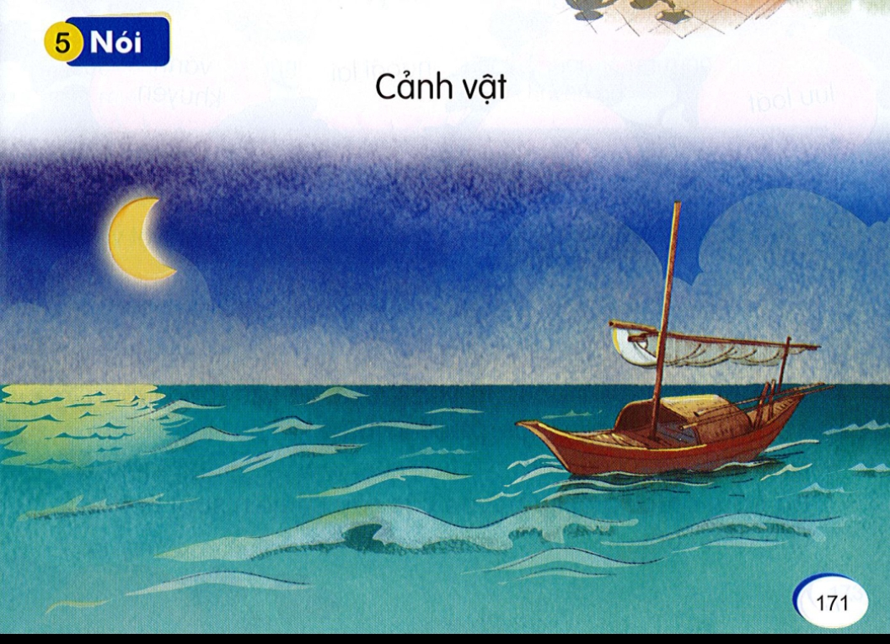

Slide 17
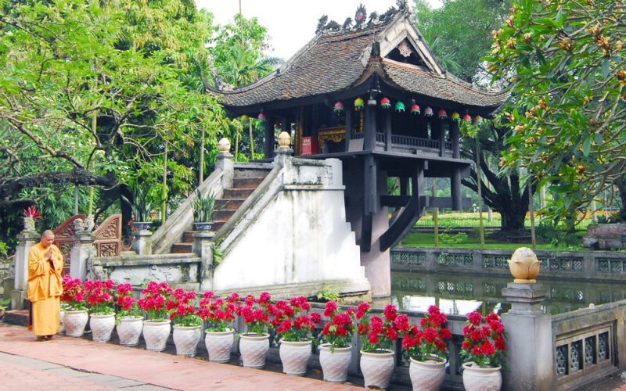
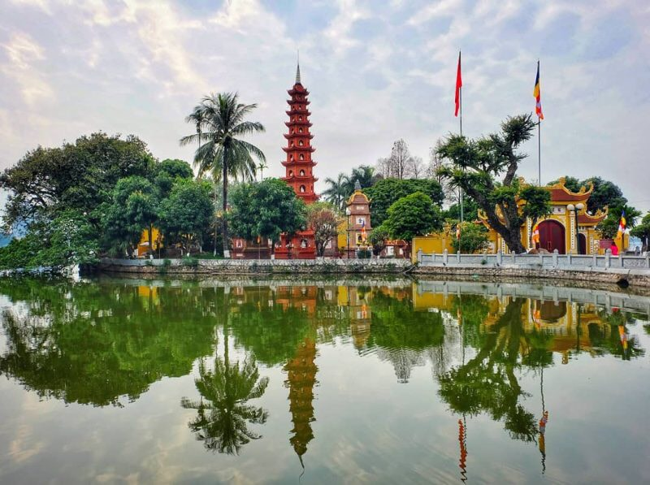
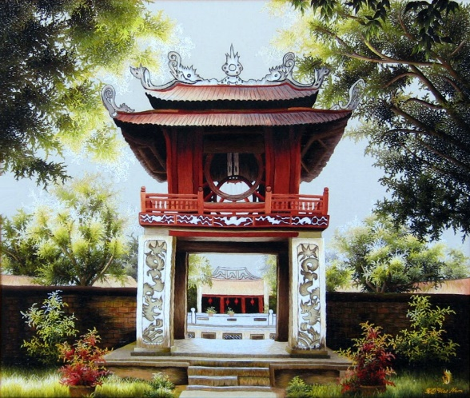

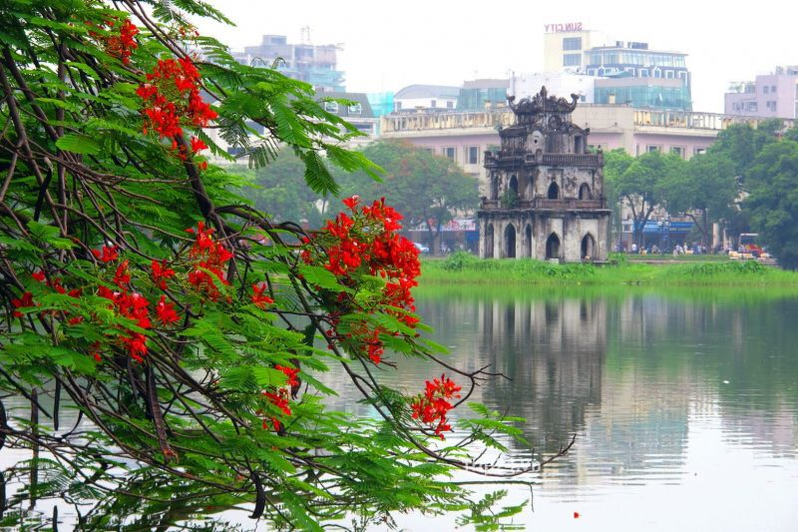

Slide 18
Xin chào và hẹn gặp lại các con ở tiết học sau!

